Slide 1
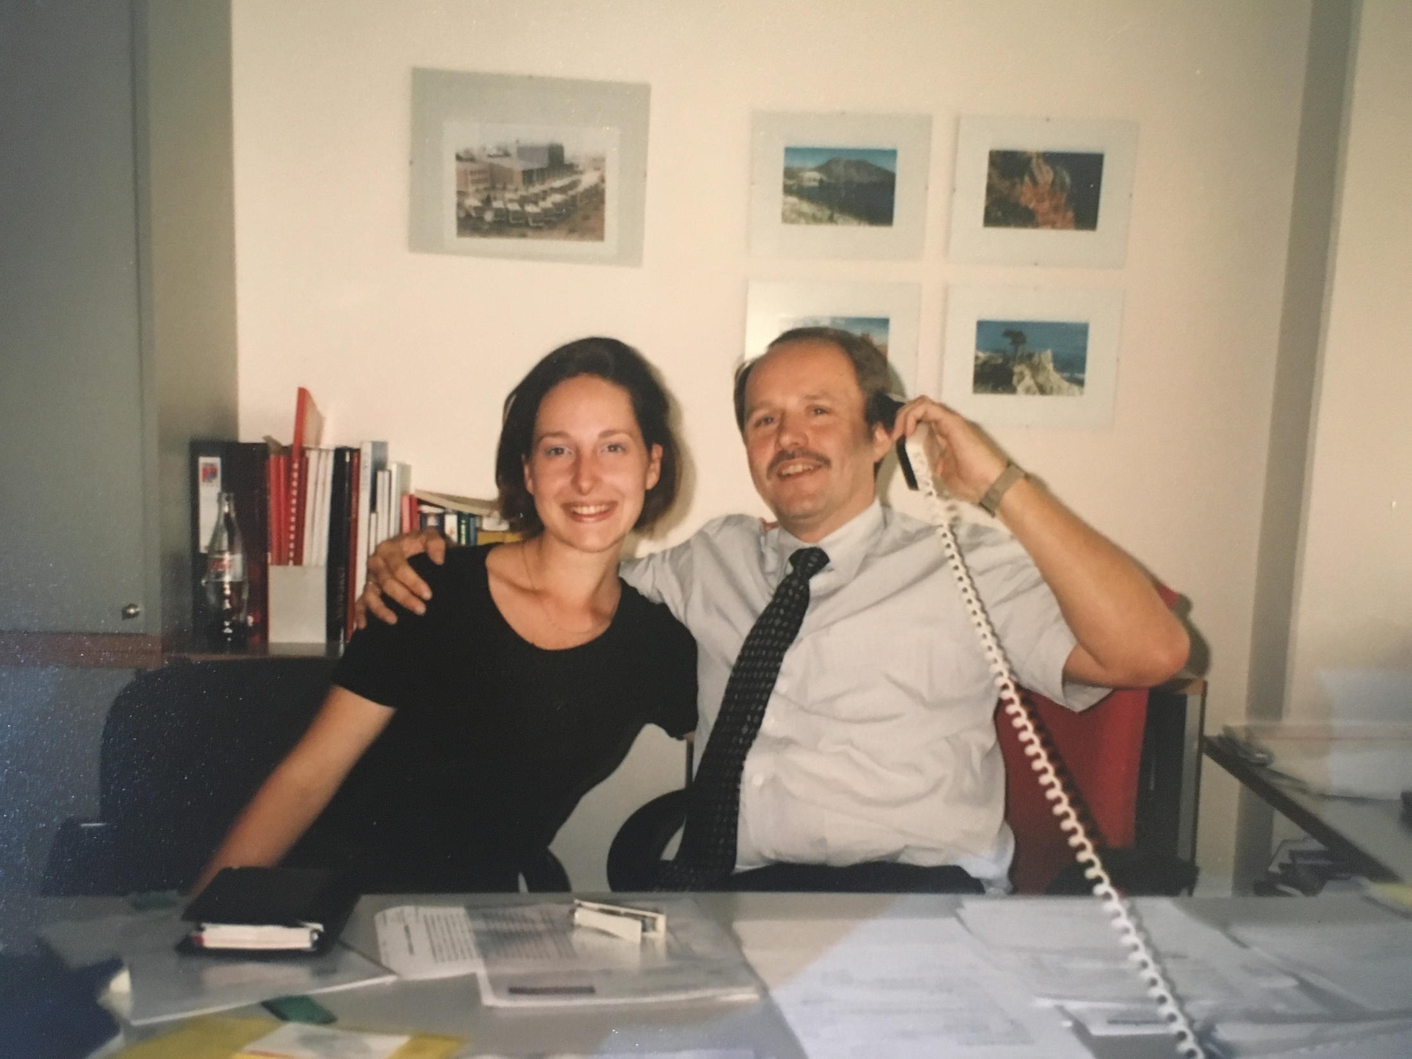

Slide 2
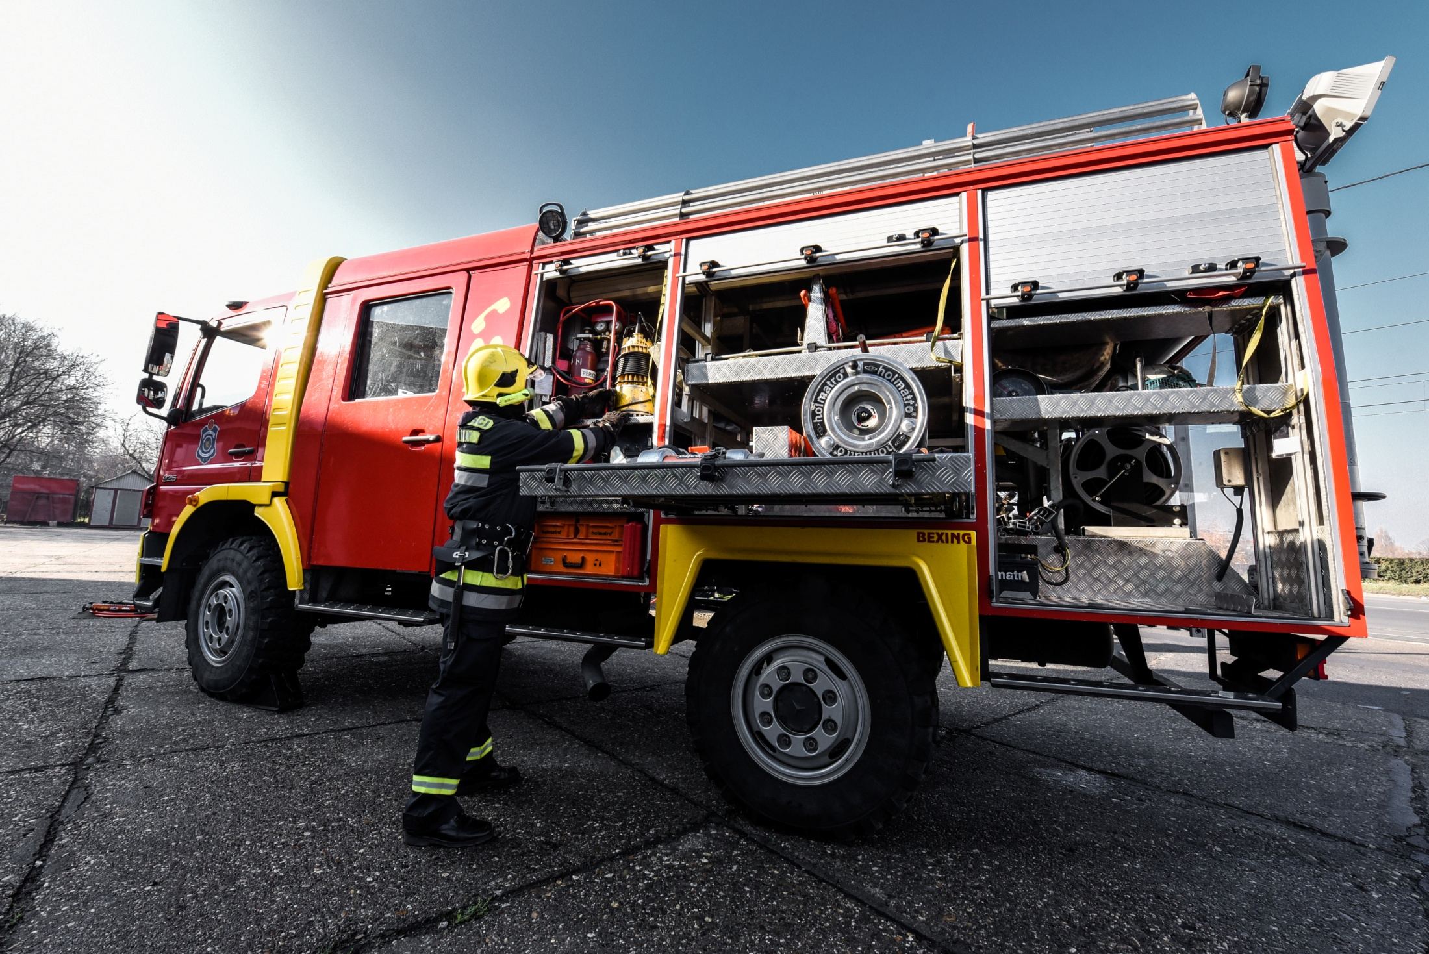

Slide 3
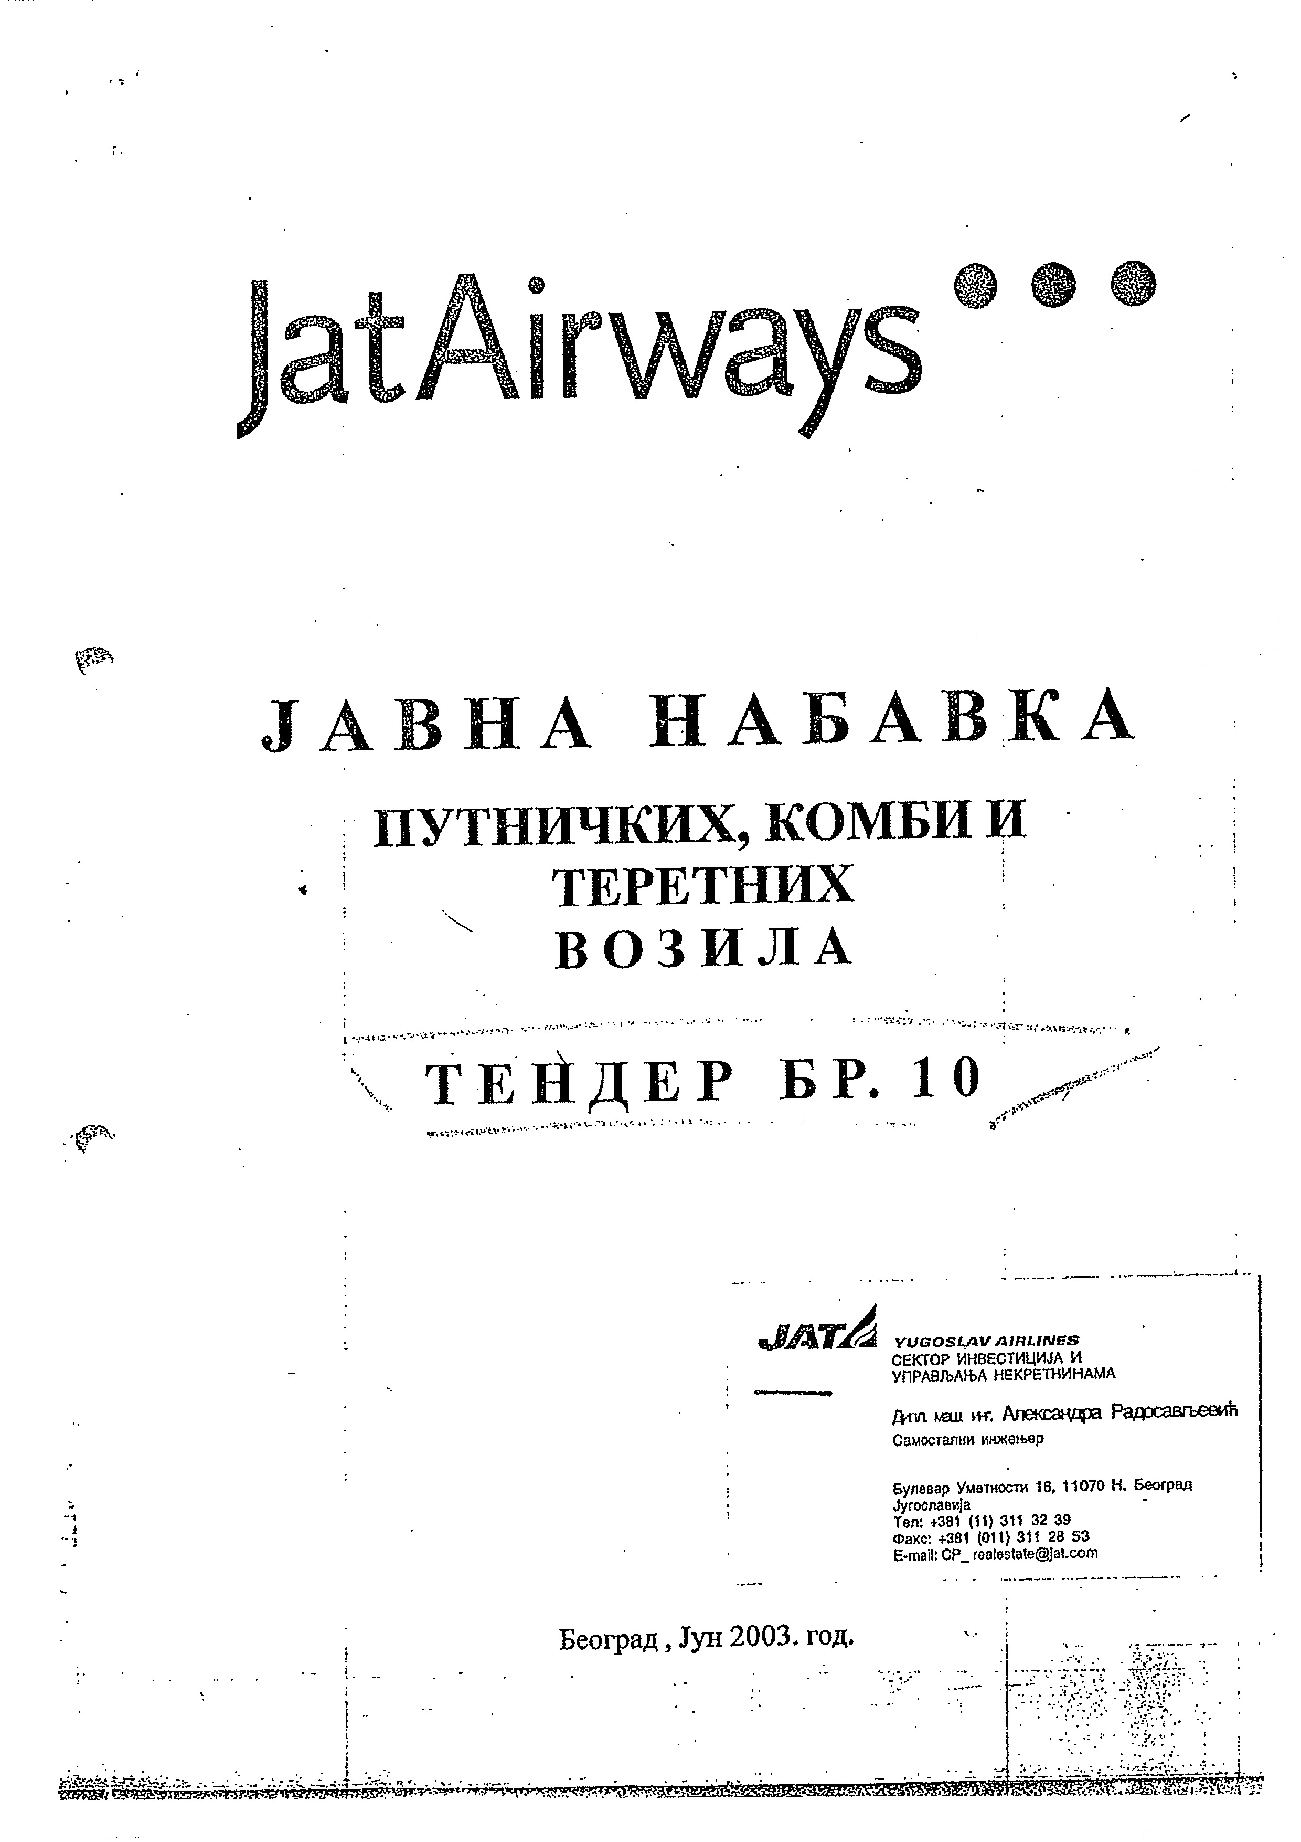

Slide 7
ПАРАМЕТРИ ЗА ОЦЕНУ КВАЛИТЕТА :
ТКАНИНА
Грамажа тканине
Сировински састав
Дорада против гужвања
Скупљање при хемијском чишћењу
Постојаност обојења на хемијско чишћење, зној, отирање
Обрада против пилинга
Обрада против дејства мољаца
ЛЕПЉИВО ПЛАТНО
ПОСТАВА

Slide 8
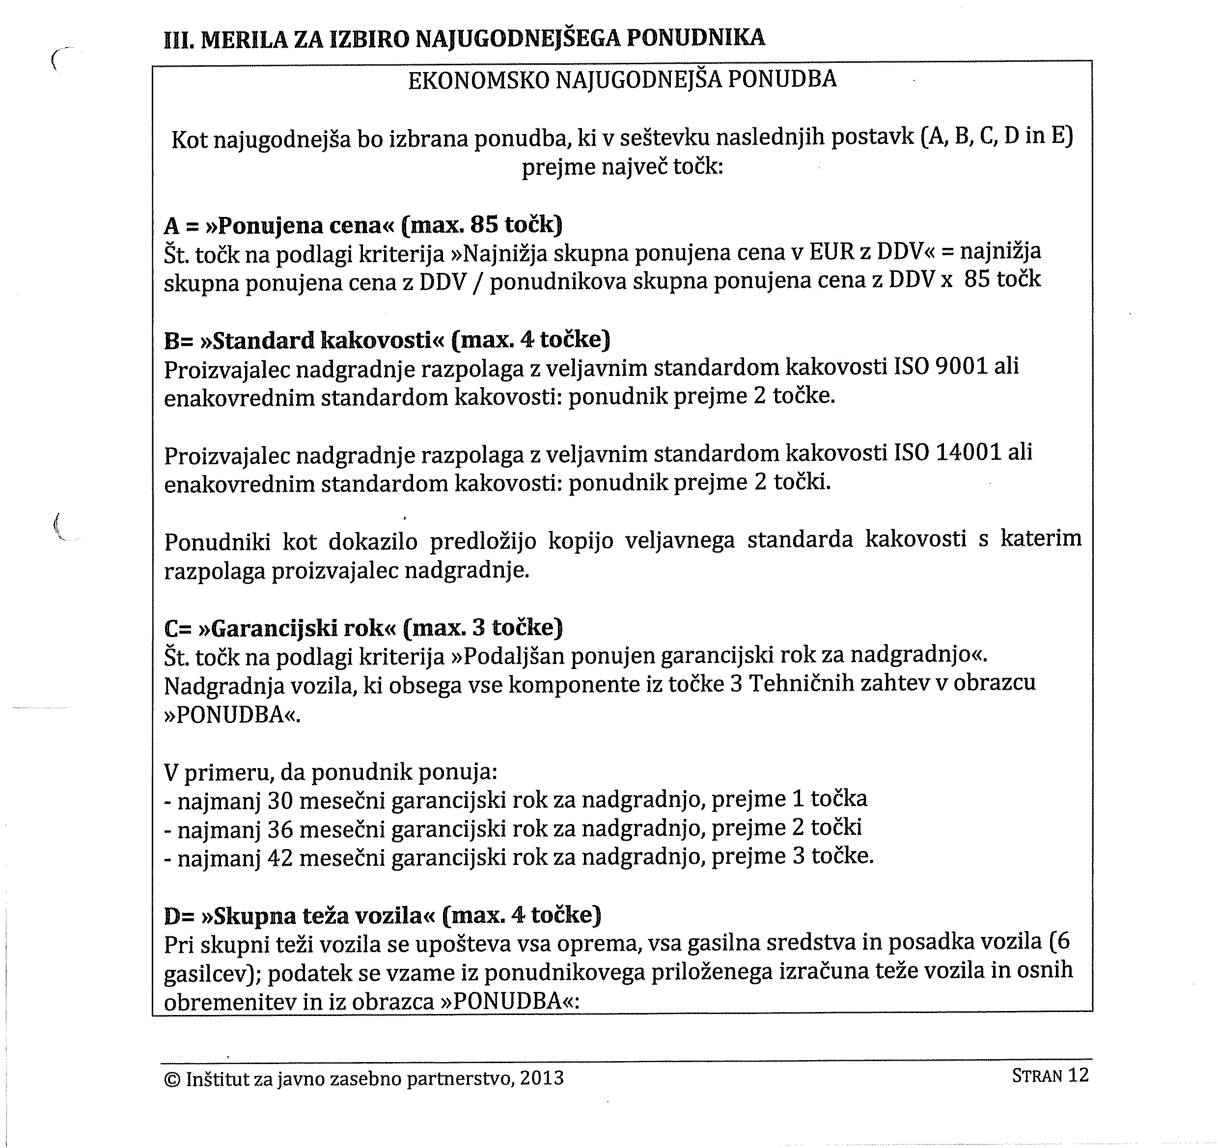

Slide 9
